Slide 1
PHP & MYSQL網頁資料庫

Slide 2
課程大綱
115/11/07
PHP與MySQL的連結
透過PHP建立資料庫與資料表
透過PHP處理資料表
  Insert
  Select
  Where
  Order by
  Update
  Delete
結合HTML表單

Slide 3
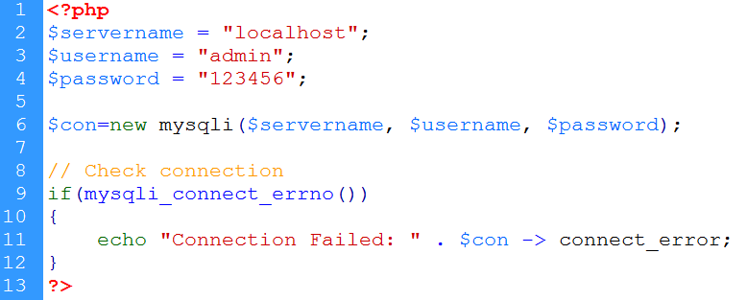
PHP與MYSQL的連結
115/11/07
通常會將資料庫連結語法寫成獨立檔案後(如sqlConn.php)，之後在每個需要資料庫連結的php檔中用include_once(“sqlConn.php”);方式引用。
  容易維護：避免資料庫連結方式改變後，需進行大量檔案內容的修改

Slide 4
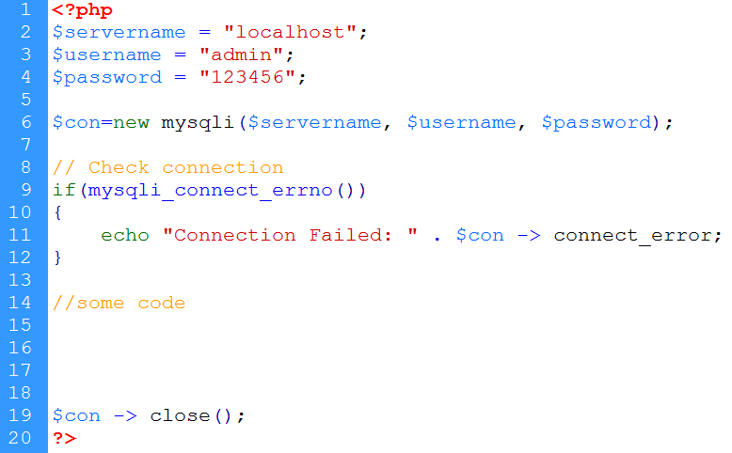
PHP與MYSQL的連結
115/11/07
Closing a connection
*close應該在所有與資料庫有關的
程式碼都執行完後才能關閉，所以
sqlConn.php中不應做close動作

Slide 5
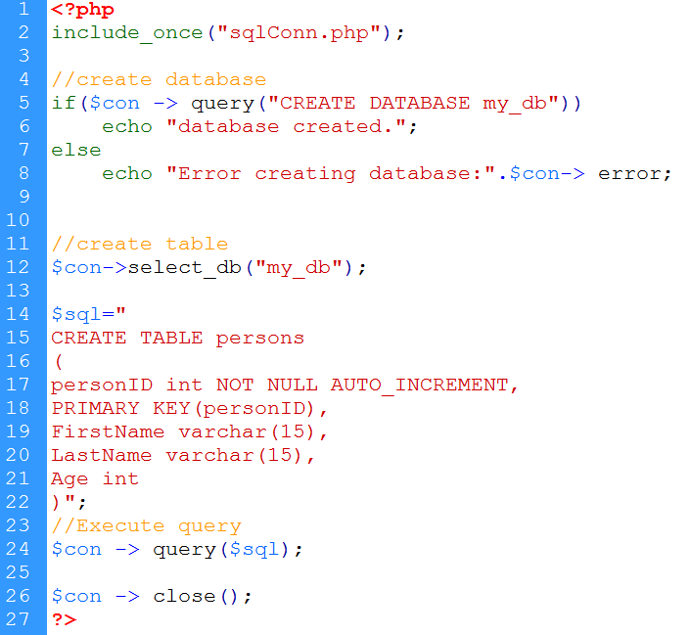
建立資料庫與資料表
115/11/07

Slide 6
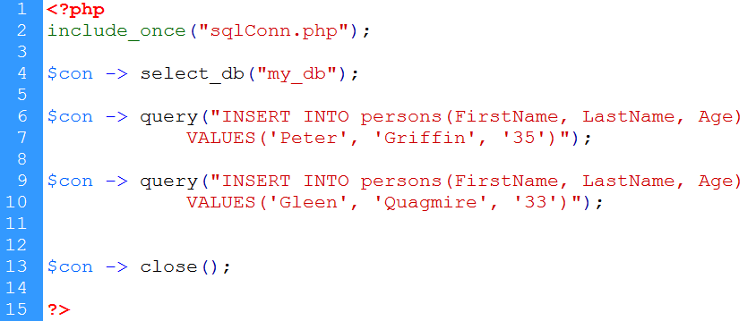
透過PHP處理資料表-INSERT INTO
115/11/07

Slide 7
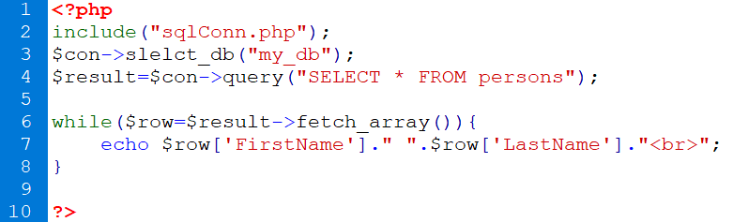
透過PHP處理資料表-SELECT (1)
115/11/07

Slide 8
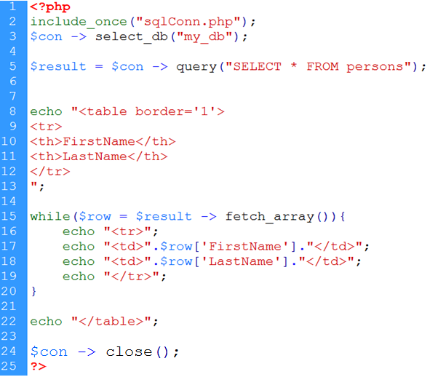

透過PHP處理資料表-SELECT (2)
115/11/07

Slide 9
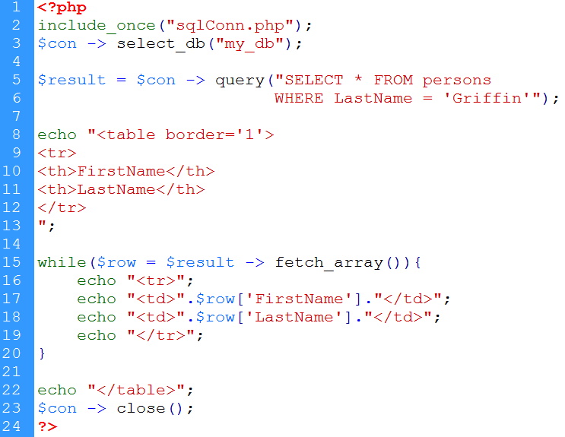

透過PHP處理資料表-SELECT WITH WHERE CLAUSE
115/11/07

Slide 10
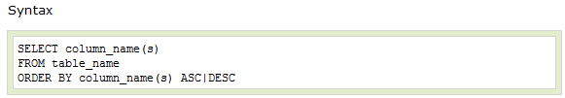
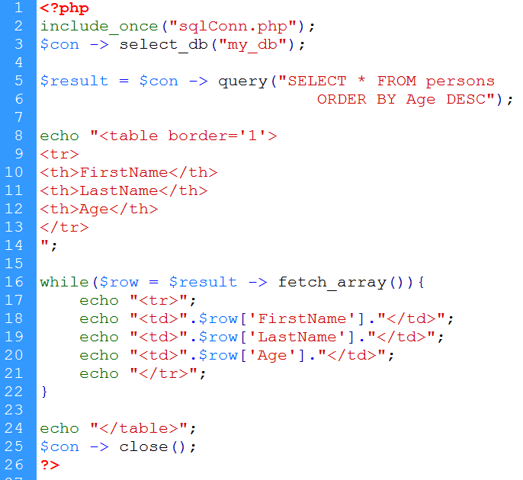
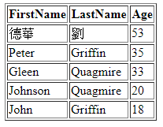
透過PHP處理資料表-SELECT WITH ORDER BY KEYWORD
115/11/07

Slide 11
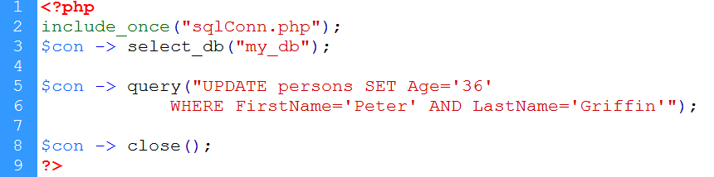
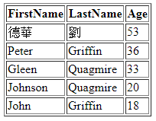
透過PHP處理資料表-UPDATE
115/11/07

Slide 12
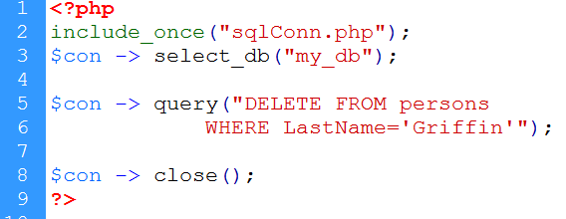
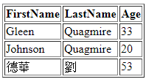
透過PHP處理資料表-DELETE
115/11/07

Slide 13

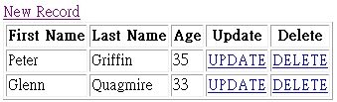
結合HTML表單
115/11/07
使用者按下超鏈結後，透過id選出
欲修改的資料內容並顯示於表單上
新增(修改)資料庫資料後，
導向資料列表清單
從資料庫將屬於該id的資料刪除後，
導向資料列表清單
用get方式，將id藏在超鏈結中
Note: 網頁重新導向可用php函數header(“location:index.php”);完成。
注意：在使用header的php檔中，不能輸出任何資訊在網頁上，否則網頁
重導失敗。

